Slide 1

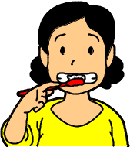
糖尿病と口の中の健康
★歯周病って何？
・歯を支えている周りの組織（歯ぐき）の病気です。歯周ポケットに細菌が入り込む慢性の感染症です。
・虫歯のような痛みがないので、つい放っておきがちになりますが、進行すると歯を支えられなくなり歯が抜けてしまいます。
・歯が抜けると、食べ物をしっかり噛めなくなり、内臓に悪影響が出たり、食べる楽しみが減ったりします。また、会話が楽しめなくなります。
★糖尿病と歯周病の関係
・血糖値が高いと感染が起こりやすく、歯周病にもなりやすくなります。
・逆に、歯周病にかかると血糖値が高くなり、糖尿病のコントロールが悪くなります。また、歯の健康が保たれていないと、糖尿病の大切な治療である食事療法が十分に行えなくなります。
★歯周病の予防と治療
＜まずは歯磨きです＞
・歯周病の予防のためには、プラークコントロールが大切です。プラークとは、歯垢と呼ばれる歯の表面に付いた食べかすと細菌の塊です。プラークを放っておくと、虫歯や歯周病の原因となり、やがて歯石へと変化します。歯石はとても固いので、歯磨きでは除去できません。歯科での除去が必要です。
・歯磨き粉は歯周病の予防には必ずしも必要ではありませんが、口臭を押さえ、歯を白く保てます。使い過ぎは歯の表面を傷つけてしまい、また、さっぱりすることで歯を良く磨けたと感じてしまうため、注意が必要です。

Slide 2
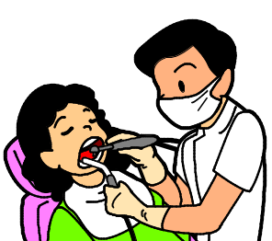
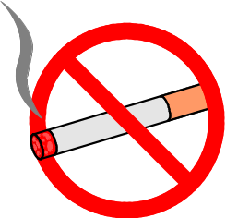
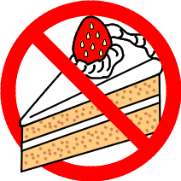
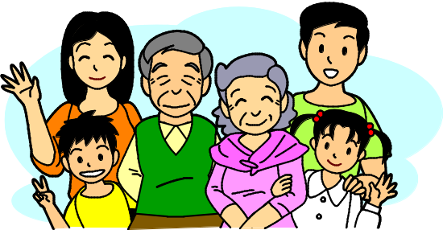
・歯間ブラシ、デンタルフロスなどを使って、歯と歯の間をしっかり掃除しましょう。
・毎食後の歯磨きが理想。難しい場合は一日１回就眠前にしっかり磨きましょう。
・入れ歯も毎晩外して、歯と同じように歯ブラシでしっかり磨きます。
＜定期的な歯科受診をしましょう＞
・歯周病の治療には、歯科医への受診が必
要です。
・症状がなくても、年に３〜４回は定期的
に受診が必要です。具体的にはかかりつ
けの歯科医の指示を守ってください。適切な歯磨きの方法をしっかり教えてもらうことも大切です。
歯科に受診する時は、糖尿病であることと、治療内容を伝えましょう。
＜その他の生活習慣の見直し＞
・禁煙も大切です。喫煙による血流障害は
組織への栄養、酸素供給の低下や細菌への
抵抗力を弱めます。
・食習慣を見直しましょう。間食が多い、甘い
ものを好むと歯周病のリスクを高めます。
・爪楊枝は使用しない。歯肉をいためて歯と歯
の間が広がります。
歯周病が治り、血糖コントロールが良くなったという報告もあります。口の中の健康を維持し、楽しい生活を送りましょう！

